Slide 1
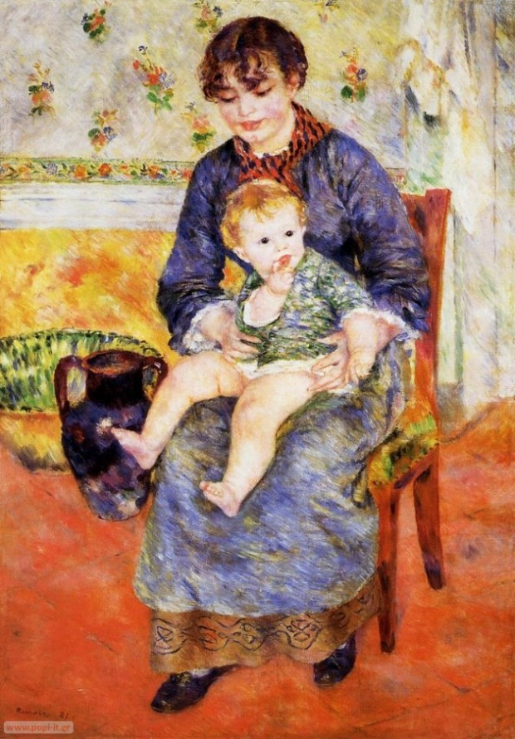
Η ΓΙΟΡΤΗ ΤΗΣ ΜΗΤΕΡΑΣ Μανα μητερα μαμα
3ο ΝΗΠΙΑΓΩΓΕΙΟ ΠΕΡΙΣΤΕΡΙΟΥ

Slide 2
Μάνα Μητέρα Μαμά
Τη δεύτερη Κυριακή του Μαΐου είναι η γιορτή της μητέρας. Γιορτάζουν οι μανούλες σε ολόκληρο τον κόσμο.
Γιορτάζει η δική σου μαμά
η δική μας μαμά,
η μαμά της μαμά σου ,
η μαμά του μπαμπά σου,
η μαμά του φίλου σου…
Για αυτό και εμείς θα αφιερώσουμε το μάθημα στη
ΜΑΜΑ

Slide 3
Η ΜΗΤΕΡΑ ΣΤΗΝ ΤΕΧΝΗ

Slide 15
Η Ελληνίδα μάνα του χθες

Slide 16
Η Μητέρα σήμερα

Slide 17
Οι Μητέρες του κόσμου

Slide 18
Η μαμά μου…

Slide 20
Παροιμία για τη μητέρα

Slide 21
Ποίημα για τη μαμά

Slide 22
Ώρα για παραμύθι «Θα σε αγαπώ, ότι και αν γίνει»
https://www.slideshare.net/stamatiademogianni/ss-61684384

Slide 23
Προτεινόμενα φύλλα εργασίας…
Ζωγράφισε ότι σου άρεσε από το παραμύθι
«Θα σε αγαπώ ότι και αν γίνει».

Slide 24
Ζωγράφισε και εσύ μια ζωγραφιά για τη μαμά σου και γράψε Χρόνια πολλά Σε αγαπώ μαμά.

Slide 25
Συμπλήρωσε την ακροστιχίδα με τις λεξούλες
Ήλιος, Μέλι, Ελπίδα, Ρόδο, Τραγούδι ,Αγάπη
Μέλι
Η……….
Τ…………
Ε…………
Ρ………….
Α………….

Slide 26
Κύκλωσε όπου βλέπεις τη λεξούλα ΜΑΜΑ ή μαμά
μαμά αδερφός γιαγιά
Μπαμπάς μαμά Παππούς
Αδερφή ΜΑΜΑ γιαγιά
Παππούς Μπαμπάς ΜΑΜΑ

Slide 27
Παραδείγματα κατασκευών για τη γιορτή της μητέρας…

Slide 28
Παραδείγματα κατασκευών για τη γιορτή της μητέρας…

Slide 29
Παραδείγματα κατασκευών για τη γιορτή της μητέρας…

Slide 30
Ας ακούσουμε τραγούδια…
https://www.youtube.com/watch?v=gtfu61gxG_c (χορωδία Σπύρου Λάμπρου)
https://www.youtube.com/watch?v=qGPW1s8pIDg (η καλύτερη μαμά του κόσμου)
Με αγάπη
Οι δασκάλες σας!!!

Slide 31
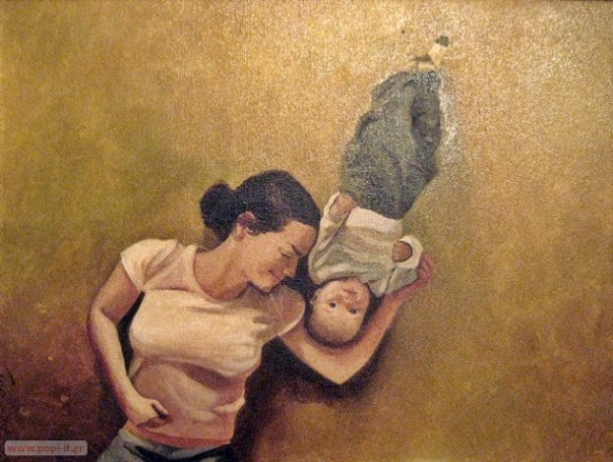
Χρόνια Πολλά Μανούλες

